Slide 1

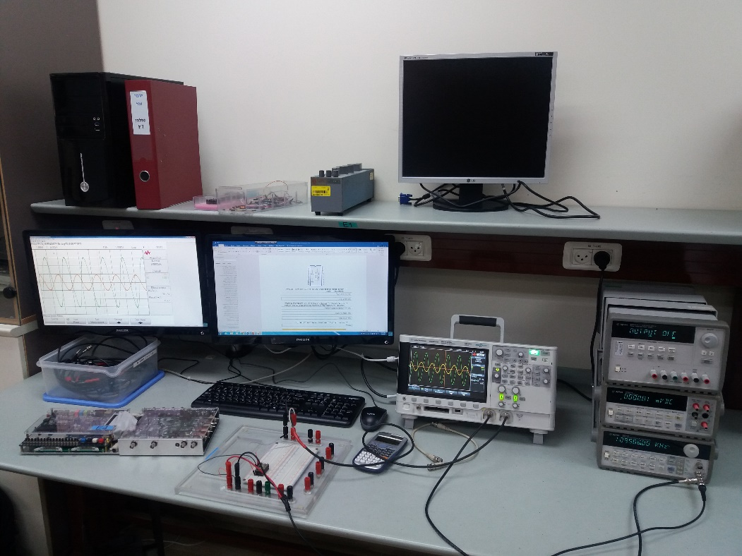
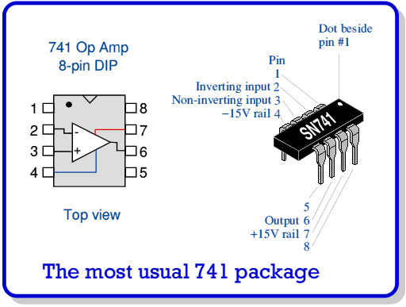
מעבדות בהנדסת חשמל 1,1ח'
044151 - 044160
ניסוי מגברי שרת 1
1
1

Slide 2
מגברי שרת 1
תזכורת - הגבלת זרם ספקים
מגבר הופך מופע
רוויה
מגבר שומר מופע
Slew-Rate
תדר גבוה
שפור טכנולוגיה: מגבר שרת LF411
השפעת גודל נגדים
נגדים קטנים
נגדים גדולים
סיכום
תיקוני OFFSET
שפור טכנולוגיה: מגבר שרת LF411
2
2

Slide 3
מגברי שרת 1
תזכורת: בתחילת כל ניסוי, יש לבדוק ולכוון את המכשירים כלהלן:
סקופ: 2 הכניסות במצב probe 1:1 (מדריך למשתמש, פרק 5, עמודים 7, 8 )
ספק הכח: להגביל את זרם היציאה המכסימלי של 3 הספקים ל- 0.1A
שימו לב: במעבדה , אם v(t)=Asin(wt) אז Vamplitude=Vptp=2A
2. כללי שימוש בצבעי חוטים (עוזר לבדוק ולגלות תקלות בחיוט)
שחור: אפס / אדמה
אדום: מתח אספקה חיובי
ירוק: מתח אספקה שלילי
שאר הצבעים: חיוט צמתים
כל החוטים בצומת אחת באותו צבע
Vin
ספק כח
+15V
com
-15V
3
3

Slide 4
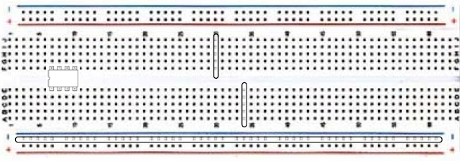
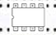
מגברי שרת 1
3. תזכורת: חיבור מכשירים למטריצה
מתחי הספק יחוברו אל קווי ההזנה - לחורים של פסי האורך, המקבילים לפסים
האדומים (המתח החיובי או השלילי) והכחולים (מתח הייחוס).
מפסים אלו יועברו מתחי ההזנה לרכיבים שימוקמו בין פסים אלו.
האותות מהמחולל ואל מכשירי המדידה יתחברו ישירות משקעי הכניסה (הבננות) לרכיבים
המורכבים על המטריצה.
ספק כח
+15V
com
-15V
מחולל
אותות
סקופ

Slide 5
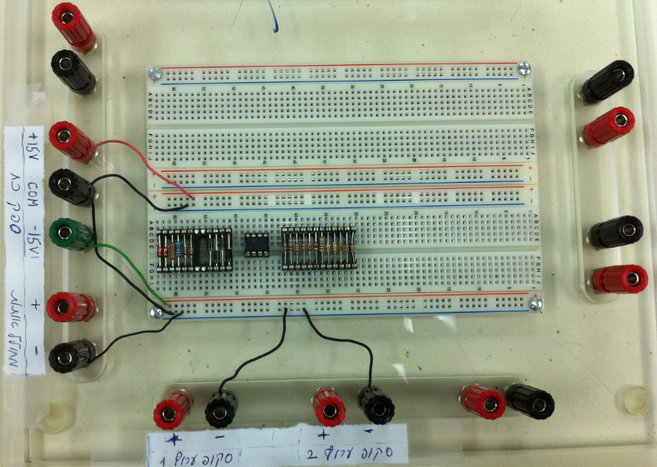
מגברי שרת 1
הכנת המטריצה לבניית מעגלים עם מגברי שרת
1. מומלץ לחבר ספק הכח, מחולל האותות וערוצי הסקופ לשקעים לפי התמונה. מומלץ למקם את מבנית מגברי השרת באמצע בין מבניות הרכיבים הנוספים.
2. חוטי קו האפס בצבע שחור
של מחולל האותות והסקופ,
יחוברו בין השקעים השחורים
לשורת החורים שנקבעה
כשורת האפס של ספק הכח.
3. כל החוטים המופיעים בתמונה
יישארו במקומם לכל המעגלים
עם מגברי שרת.
4. החוטים של קווי האותות של
מחולל האותות והסקופ, יחוברו
ישירות בין השקעים האדומים
לבין החורים במטריצה אליהם
מגיעים האותות. (לא מופיע בתמונה)

Slide 6
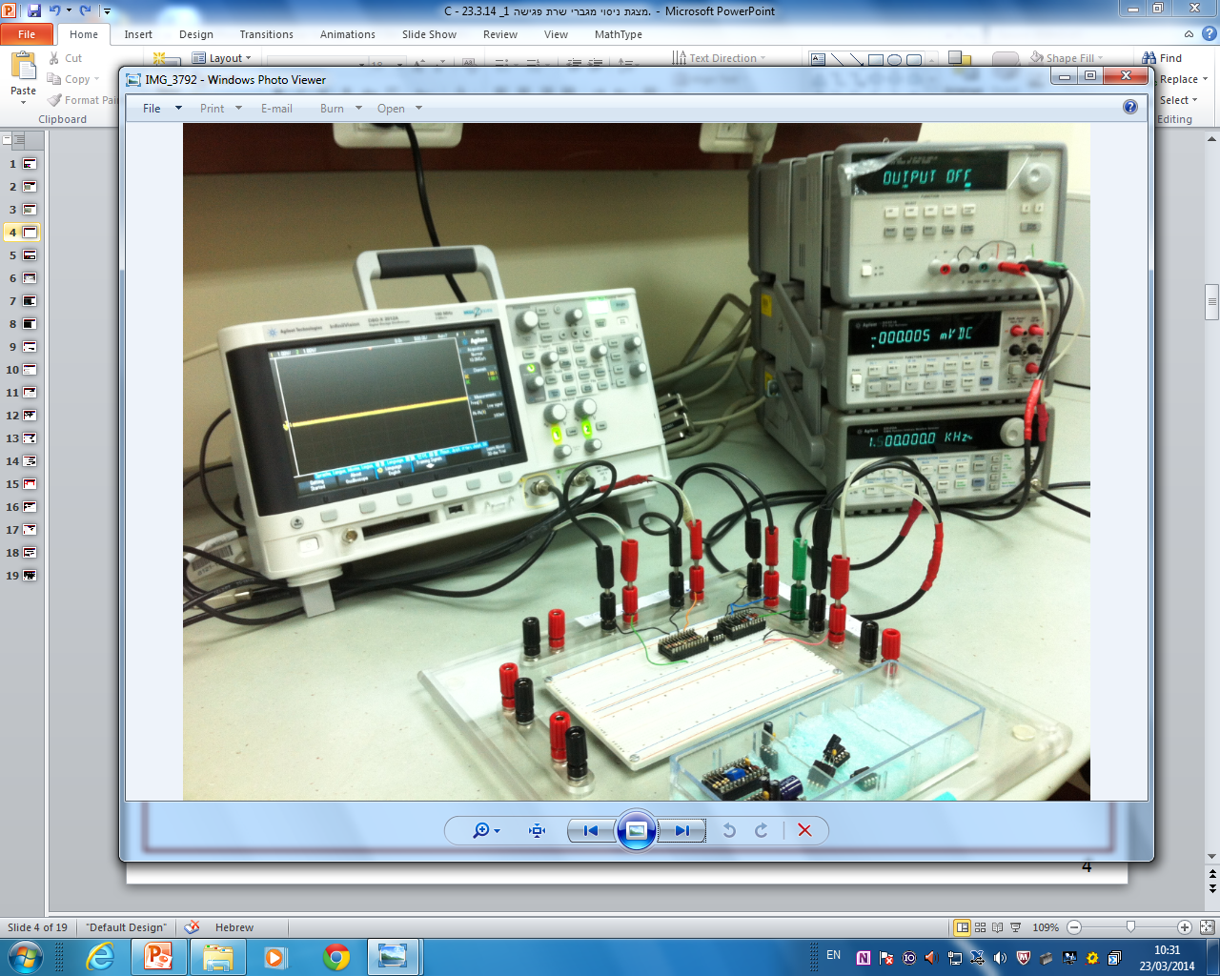
מגברי שרת 1
הכנת המטריצה לבניית מעגלים עם מגברי שרת (המשך)
5. יש לשמור על התאמה של צבעי התקעים והשקעים של הבננות בחיבור ספק הכח, המחולל והסקופ
למטריצה ע"י כבלים מתאימים .
6. הערכת המדריך בסעיף
ביצוע של הציון, תתחשב
בבניית המעגל בהתאם
להנחיות.
7. בחיבור המעגל יש להקפיד קודם להפעיל מתחי אספקה ואח"כ לחבור אות מבוא. בעת ניתוק יש לכבות תחילה אות מבוא ורק אח"כ לכבות מתחי אספקה.

Slide 7
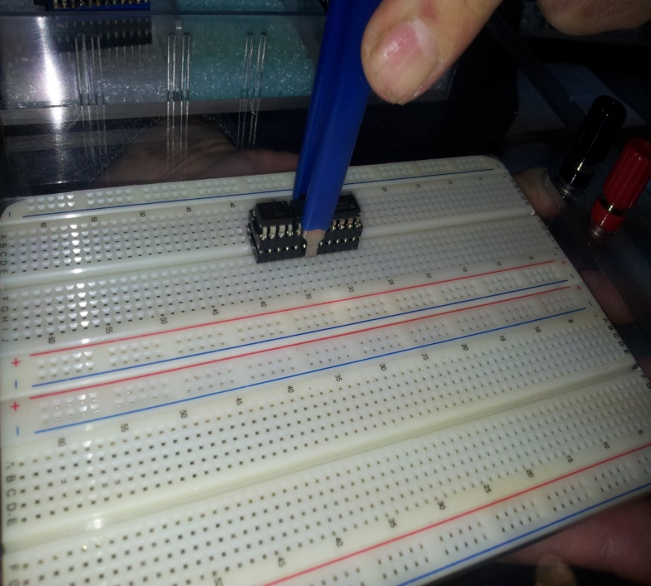
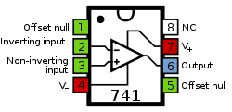
מגברי שרת 1
הכנת המטריצה לבניית מעגלים עם מגברי שרת (המשך)
8. שליפת רכיב – כאשר נדרש, יש לבצע באמצעות הכלי המיועד לכך כמתואר בתמונה.
9. החלפת רכיב - בכל פעם שתרצה להחליף מגבר או מעגל משולב אחר, פעל לפי סדר הפעולות הבא:
כבה את יציאת מתחי האספקה. Output off
החלף את המגבר/רכיב
הפעל את מתחי האספקה
פירוט הרגליים של מגבר שרת 741:

Slide 8
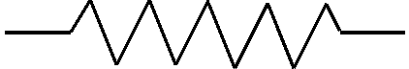
מגברי שרת 1
נגד משוב
מבנה פנימי של מגבר שרת
Vin
Vo
דרגת הכניסה
דרגת המוצא

Slide 9
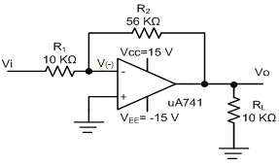
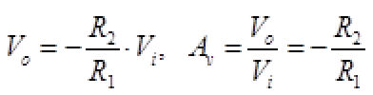
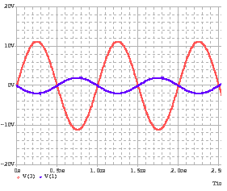
מגברי שרת 1 - מגבר הופך מופע
מעגל מגבר הופך מופע
מחוק הזרמים בצומתV(-) נובע:
לכן המתח בכניסה ההופכת:
כוון את המחולל לגל סינוס בתדר 1 KHz ואמפליטדה 5 Vpp וחבר אותו לכניסה Vi
חשב הגבר DC תיאורתי של המעגל
מדוד מתחי כניסה ויציאה, והפרש פאזה בין אות כניסה ליציאה
חשב הגבר מעשי של המעגל (מתוך המדידות)
אם: מתח רוויה
אזי: 1. אות היציאה תקין:
2. כי כל שינוי ב מתקזז
ע"י שינוי מתאים ב .
9
9
9
9
9

Slide 10
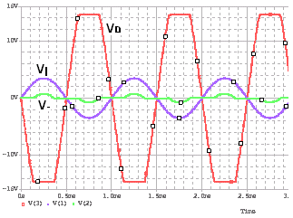
מגברי שרת 1 - מגבר הופך מופע (המשך)
מעגל מגבר הופך מופע ברוויה
כוון את המחולל לגל סינוס בתדר KHz 1 ואמפליטודה Vpp18.
הצג את אות המבוא ואות המוצא על הסקופ
כוון את הגברי הערוצים של הסקופ כך ששני האותות יראו במלואם על המסך.
מדוד את הערכים המינימלי ומקסימלי של אות מוצא
הצג את האות בכניסה ההופכת ואת אות המוצא
אם: מתח רוויה
אזי: 1. אות היציאה ייקטע וערכיו המכסימלי והמינימלי יהיו
שווים למתחי הרוויה של המגבר.
2. כי שינוי ב לא מאפשר שינוי
מתאים ב מאחר והוא קבוע במתח הרוויה.
10
10
10
10
10

Slide 11
הפסקה בעבודה – השלמת דו"ח
הסטודנטים ישלימו סעיפים בדו"ח
11

Slide 12
מגברי שרת 1 - מגבר שומר מופע
מעגל מגבר שומר מופע
כוון את המחולל לגל סינוס בתדר KHz 1 ואמפליטודה Vpp 1.
הצג את אות המבוא ואות המוצא על הסקופ
מדוד מתחי מבוא ומוצא והפרש פאזה
חשב הגבר DC (תיאורתי ומתוך מדידות)
מדידת Slew Rate
כוון את מחולל האותות לגל ריבועי בתדר 1KHz ואמפליטודה Vpp4
מדוד את ה- Slew Rate של המגבר שלך (הסבר בשקף הבא)
השווה לפרמטרים המתאימים מדפי הנתונים
12
12
12
12
12

Slide 13
מגברי שרת 1 - Slew Rate
מדידת Slew Rate - הסבר
מגבר שרת מגיב לשינויים באות הכניסה בזמן כלשהו גדול מאפס.
הפרמטרSlew Rate (S.R.) מודד
את הקצב המירבי בו יכול אות המוצא
להשתנות ולעקוב אחר אות הכניסה
כדי לקבוע מדד זה מודדים את השיפועים של המעברים בשני הכיוונים:
S.R. = Slew Rate =
מודדים: Quick Meas: rise time, fall time
ונעזרים ב- cursors שמופיעים במדידות.
ככל שה- S.R.גדול יותר העקיבה טובה יותר.
מבין שני הערכים מתחשבים בקטן משום
שזהו ה-Worst Case .
-
+
13
13
13
13

Slide 14
מגברי שרת 1 - מגבר שומר מופע
מעגל מגבר שומר מופע – בתדר גבוה
כוון את המחולל לגל סינוס בתדר KHz 20 ואמפליטודה Vpp 2.
הצג את אות המבוא ואות המוצא על הסקופ
האם המעגל מתפקד בצורה תקינה? אם לא - מהי המגבלה של מגבר שרת הגורמת לעיוות גל המוצא?
שמוש בטכנולוגיה משופרת
החלף את המגבר LM741 למגברLF411
741 – מגבר עם כניסות ביפולריות
411 – טרנזיסטורי מבוא מסוג JFET
מתחי היסט קטנים ו- SR גבוה
זרמי ממתח וזרם היסט קטנים מאד
הצג על הסקופ את אות המבוא ואות המוצא
הסבר – לתת נתונים מדפי היצרן
14
14
14
14
14

Slide 15
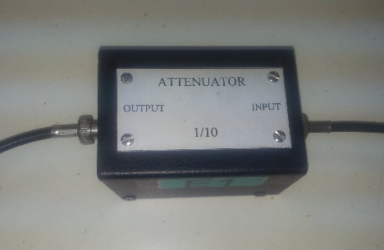
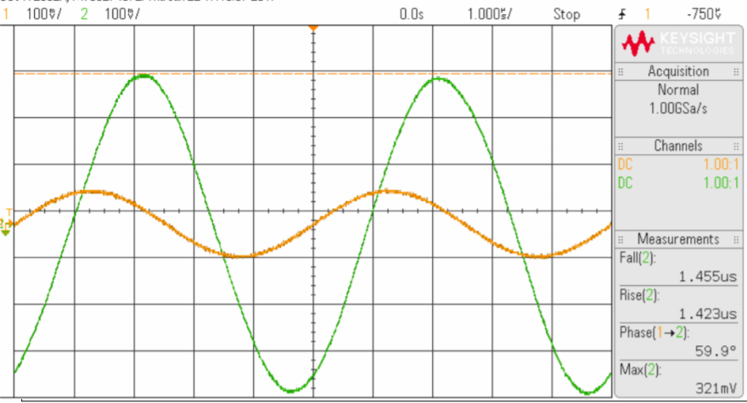
מגברי שרת אווירו – מגבלת רוחב סרט
מגבלת רוחב סרט – מדגימים עם תדר גבוה ואמפליטודה נמוכה
באותו מעגל עם LM741
כוון את המחולל לגל סינוס בתדר KHz 220 ואמפליטודה Vpp 0.02.
השתמש במנחת כדי לקבל אמפליטודה כה נמוכה
הצג את אות המבוא ואות המוצא על הסקופ
האם הגל המתקבל מעוות ? הסבר
מהו ההגבר התיאורטי בתדר 220 KHz (הסבר בשקף הבא)
חשב את הגבר המעגל מתוך מדידת האמפליטודות של האותות
השלם תוצאות בטבלה
הסבר
תדר | 220 KHz | 100 KHz | 50 KHz | 5 KHz
הגבר
הפרש פאזה
15
15
15
15
15

Slide 16
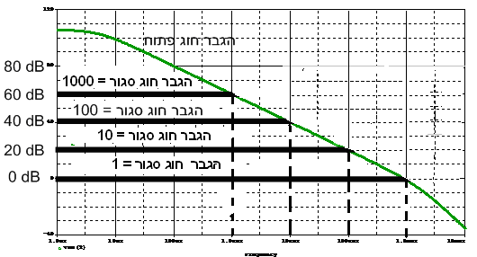
מגברי שרת אווירו - BW
רוחב סרט (BW)
במגברי שרת באות חילופין ההגבר תלוי בתדר (יורד עם תדר עולה) ומתקיים הקשר:
Gain x BandWidth = Constant = Unity Gain BandWidth
כאשר Unity Gain BandWidth הוא קבוע נתון ע"י היצרן, עבור 741 הוא 1 MHz
נחשב את ההגבר בחוג סגור בכל תדר f לפי הנוסחה:
כאשר
f₀ הוא רוחב הסרט (תדר חצי ההספק -3db) ה- BandWidth
f הוא תדר האות
A_{DC} הוא ההגבר ב-DC, ה- Gain (ומחושב לפי יחס נגדים)
ניתן לחשב את רוחב הסרט f₀ לפי:
עבור מגבר 741 נתון: Constant = 1MHz
16
16
16
16

Slide 17
הפסקה בעבודה – השלמת דו"ח
הסטודנטים ישלימו סעיפים בדו"ח
17

Slide 18
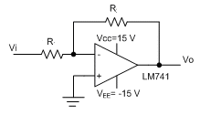
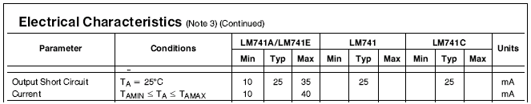
מגברי שרת 1 - ערכי נגדים
מטרת הניסוי: לבדוק מהו תחום הערכים האופטימלי של נגדי המגבר
נתון המעגל הופך מופע שהגברו -1.
כוון את המחולל לגל סינוס בתדר KHz 1 ואמפליטודה Vpp 20.
נגד קטן - נבחר
הזרם ביציאת המגבר כאשר
לפי דפי הנתונים של המגבר, זרם זה גדול מהזרם המכסימלי שיציאת המגבר יכולה להזרים.
בגלל מגבלת זרם מכסימלי,
נקבל ביציאה אות מעוות.
ללא מגבלת זרם מכסימלי היינו מקבלים:

Slide 19
מגברי שרת 1 – נגדים קטנים
ΔV =const

Slide 20
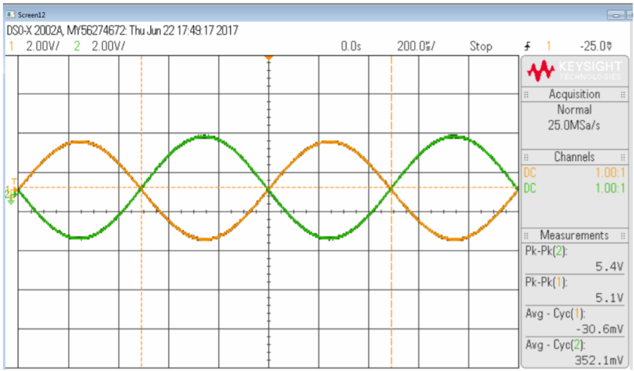
מגברי שרת 1 - ערכי נגדים - גדולים
נגד גדול - נבחר
החלף את הנגדים לנגדים גדולים ע"י הזזת התושבת באותו מעגל.
כוון את המחולל לגל סינוס בתדר KHz 1 ואמפליטודה Vpp 5.
הצג את אות המבוא ואות המוצא ע"ג מסך הסקופ.
מדוד את רמות ה- DC של אות המבוא ואות המוצא.
כאשר הנגדים גדולים (מגה אוהמים או יותר) תהיה השפעה לזרמי הממתח של המגבר על מתח המוצא שלו. זרמי הממתח, שהם זרמי DC, יגרמו למתח היסט לא רצוי ביציאת המגבר.
בניסוי זה נדרשים למדוד את מתח ההיסט offset)) V_{Ooff}שהמגבר תורם לאות היציאה.
מאחר וגם לאות הכניסה מהמחולל יש לפעמים רכיב של מתח היסט V_{idc} , יש למדוד אותו ולהוסיף אותו (בגלל מגבר הופך) למתח ההיסט הנמדד ביציאה - V_{Odc}
דוגמא: dc נמדד בכניסה: ,20mV dc נמדד ביציאה: 440mV <= היסט המגבר 460mV

Slide 21
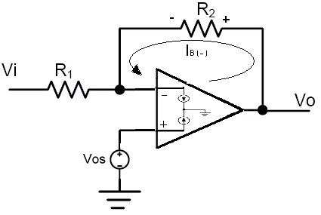
מגברי שרת 1 - השפעת מתח היסט וזרמי ממתח
מתח היסטVos הוא מתח DCנמוך (מילי וולטים) שנובע האי סימטריה מבנית של מגבר השרת
מתח היציאה Vo כפונקציה של :
- מתח הכניסה Vi,
- מתח היסט Vos,
- זרמי ממתח I_{B(-),} I_{B(+)}

Slide 22
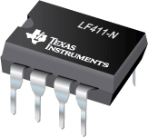
מגברי שרת 1 – מתח היסט וזרמי ממתח (המשך)
טכנולוגיה משופרת
החלף את המגבר LM741 למגברLF411 ע"י הזזת התושבת
זכור לכבות ספקים לפני החלפת הרכיב!
מדוד מתח היסט במוצא
סכם תוצאות בטבלה
LF411
 | 741 | 411 שיפור טכנולוגיה
אופסט
LF411-N low-cost, high-speed JFET Input Operational Amplifier
……….
Low Input Bias Current: 50 pA
Wide Gain Bandwidth: 3 MHz (Min)
High Slew Rate: 10 V/μs (Min)
………

Slide 23

סיום והגשת דוח
לשמור את הקובץ ב- PDF ולהגיש במודל

